Slide 1
Metodica
dell'istruzione
La promozione giovanile si basa sul lavoro e non su miracoli o profezie. Anonimo

Slide 2
Contenuti
1. Fasi dell’istruzione e loro contenuti
2. Interazione allievo-docente
3. Applicare la metodica

Slide 3
Fasi della formazione
Atleta (T1)
reagire
Esperto (F3)
Avanzato (F2)
principi
Qualità tecnica
Principiante (F1)
basi
bassa
media
alta
Quantità d’informazioni

Slide 4

Fasi dell’istruzione e modello base
Fase di assimilazione
Fase di consolidamento
Fase di applicazione
- Spiegare
- Mostrare
- Ripetere
- Far ripetere
- Far esercitare
- Far applicare
Emozione
Emozione
Emozione
Economizzare
Ritmare
Controllare e reagire
Precisare
Imbracciare
Ottimizzare
Varianti di forma
Respirare
Movimenti Fondamentali
Mirare
Scattare
Tenere
Elementi Fondamentali

Slide 5
Memoria nell’apprendimento
Memoria Sensoriale
Memoria a breve termine
Memoria a lungo termine
Vista
Elaborazione ed esecuzione dei nuovi movimenti
Strategie
Nozioni / Fatti
Udito
Memoria procedurale
Memoria dichiarativa
Tatto
Memoria transitoria
Emozione
Odorato
Confronto sistematico con quanto già sperimentato
Episodi / Eventi
Gusto
Comportamenti / Azioni
Tante informazioni per pochissimo tempo (max 10 secondi)
Poche informazioni per poco tempo (max 20 minuti)
Informazioni chiave per lungo tempo (decenni)
Pensare – Apprendere – Dimenticare

Slide 6
Ludendo docere
Fase | Obiettivi | Lezione | Metodo | Compiti del GT
1 La quantità prima della qualità (CGT 1) | Creazione delle premesse: - Motivare e stimolare - Apprendimento facilitato | Istruzione frontale in classe così come in piccoli gruppi. Indirizzarsi al gruppo. | Costruire, anche semplificando, su quanto già noto. Un movimento per venir consolidato deve venir ripetuto almeno 15 volte. | Apprendere e consolidare: - Movimenti e azioni - Sensazioni - Tecnica
2 Variare quantità e qualità (CGT 2-3) | Favorire lo sviluppo: - Variare, accentuare e correggere - Aggiungere nuovi metodi | Seminari puntuali, lavoro a gruppetti, piazze di lavoro a rotazione (PLS). Indirizzarsi al singolo. | Adattare il metodo d’insegnamento a situazione e studente. | Utilizzare e variare: - Esercitarsi molto - Combinare i movimenti - Immaginarsi i movimenti
3 La quantità integra la qualità (CGT 3-6) | Spronare la creatività: - Stimolare, consigliare e curare - Creare nuove situazioni da affrontare | Seminari, lavoro individuale; gare. Stimolare il feedback. | Stimolare la prestazioni anche con difficili situazioni | Comporre e completare: - Variare e combinare - Affinare i movimenti - Trovarsi bene anche in situazioni difficili
Non c‘è niente di più pratico di una buona teoria …
Kurt Lewin
e … niente di più teorico di una buona pratica.
Tom Hutchinson and Alan Waters

Slide 7
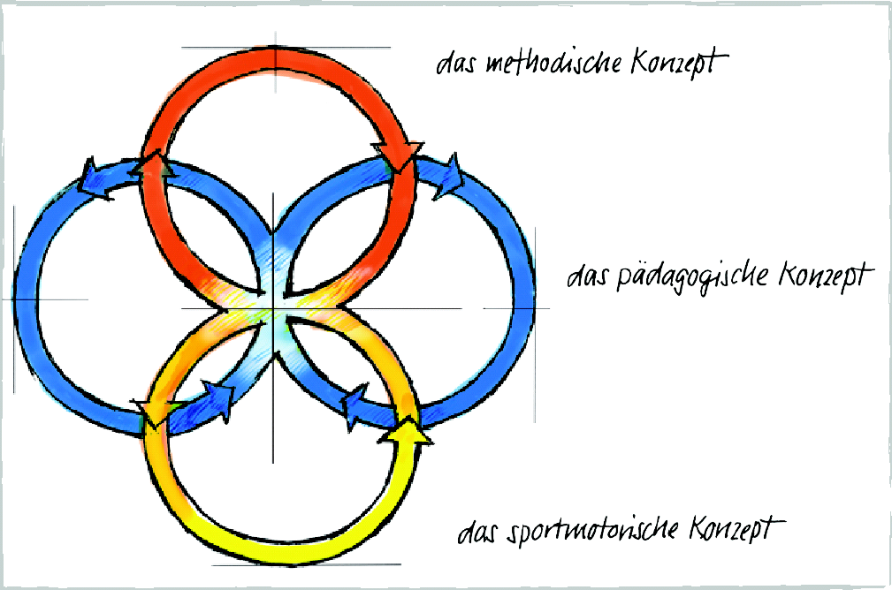
Interazione e apprendimento
Pratica

100%
Movimenti

70%

Insegnante
Metodo didattico
Metodo di apprendimento
Allievo
50%

Osservare
Valutare
Consigliare
Percepire
Elaborare
Realizzare
20%
Concetti
Divulgazione
concetti e teorie
Elaborazione
esercitare e applicare
Teoria

Slide 8

Metodica d’insegnamento


5. Far variare
1. Mostrare
4. Far esercitare

2. Spiegare


3. Far imitare

Slide 9
Formazioni di lavoro
Individuale
- i GT lavorano individualmente
- usata per esercitare ed affinare
- il monitore gira e parla con i singoli
Posizione frontale
- i GT sono in sala teoria/buvette
- usata per istruire i concetti principali
Posizione a semicerchio (A me)
- i GT danno la schiena al sole / alla luce, se piove si è al coperto
- usata sia per istruire sia per comunicare
A gruppi (PLS)
- i GT sono a gruppi e lavorano in team
- usata per esercitare
Posizione su un rango
- i GT danno la schiena al sole / alla luce
- usata per istruire ed esercitare

Slide 10
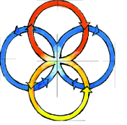
More learning less teaching
Tipo di lezione




20%
50%
70%
100%
Teoria
Pratica
- Lucidi - Poster - Schede - Oggetti
- Mostrare il funzionamento - Mostrare il gesto tecnico o atletico
- Spiegare concetti e principi - Spiegare il funzionamento - Descrivere il gesto tecnico - Fare degli esempi
- Spiegare e descrivere mostrando un movimento
- Far leggere - Interrogare - Chiedere un'opinione
- Far descrivere il movimento - Far descrivere le sensazioni
- Far prendere nota - Far elaborare un tema - Far utilizzare i concetti - Far risolvere un problema
- Far provare e sperimentare - Far imitare - Far esercitare (15x) - Far disegnare o scrivere
Il metodo più efficace per apprendere in modo duraturo è dall'esperienza personale diretta: Aha-Erlebnis.

Slide 11
Funzionamento Fass90 – Ver.1
→ Al momento in cui l’arma è pronta a sparare, l’otturatore è chiuso e bloccato. L’asta d’armamento, sotto l’azione della molla d’armamento, trattiene il carrello dell’otturatore nella sua posizione avanzata. La curva di guida del carrello dell’otturatore ha fatto ruotare la testa dell’otturatore in modo che le alette di bloccaggio sono innestate nella sede delle alette della scatola di culatta. In questa posizione, il cane è armato e lo scatto è premuto in basso.
→ Premendo il grilletto, il cane si libera e, per azione della molla di percussione, va a battere sul percussore, che a sua volta percuote l’innesco della cartuccia incamerata e il colpo parte.
→ La pressione dei gas di combustione sviluppati dalla polvere spinge il proiettile lungo la canna. Non appena il proiettile è passato oltre il foro di presa del gas, una certa quantità di gas di combustione fluisce attraverso l’ugello e va ad agire sull’asta d’armamento, la quale spinge indietro il carrello dell’otturatore. Il movimento di rinculo del carrello dell’otturatore fa sì che la testa dell’otturatore venga fatta ruotare dalla curva di guida , liberando così le alette di bloccaggio. L’otturatore è sbloccato. L’otturatore scorre nelle guide della scatola di culatta fino alla battuta di fine corsa, mentre avvengono le operazioni seguenti: la molla d’armamento viene compressa; il cane viene armato; l’estrattore estrae il bossolo dalla camera delle cartucce; l’espulsore espelle il bossolo attraverso l’apertura della scatola di culatta.
→ La forza sviluppata dalla molla d’armamento fa ritornare l’otturatore in posizione di chiusura. La testa dell’otturatore incamera una cartuccia, pre-levandola dal caricatore. Durante l’ultima fase del ritorno in chiusura, la testa dell’otturatore viene bloccata e lo scatto premuto in basso. L’arma è di nuovo pronta per sparare.
Arma automatica con Presa di gas e Otturatore girevole

Slide 12
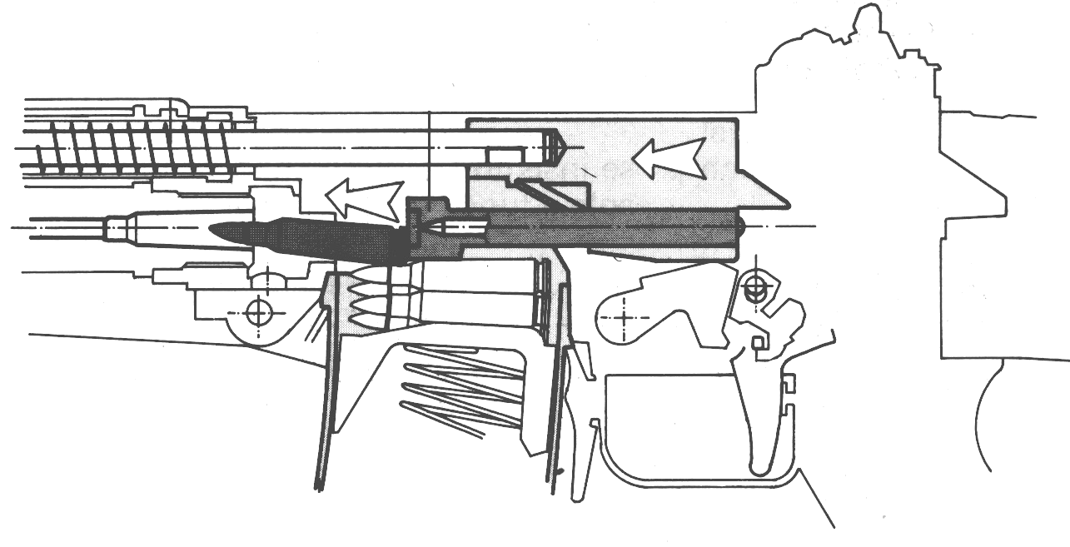
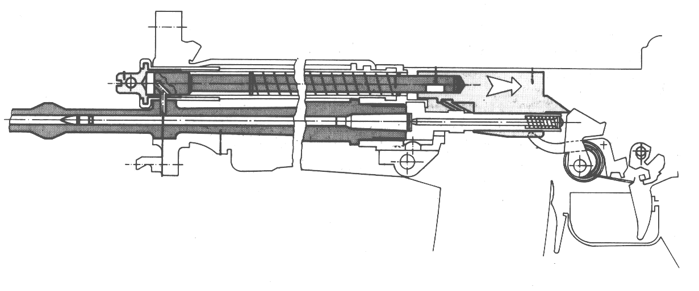
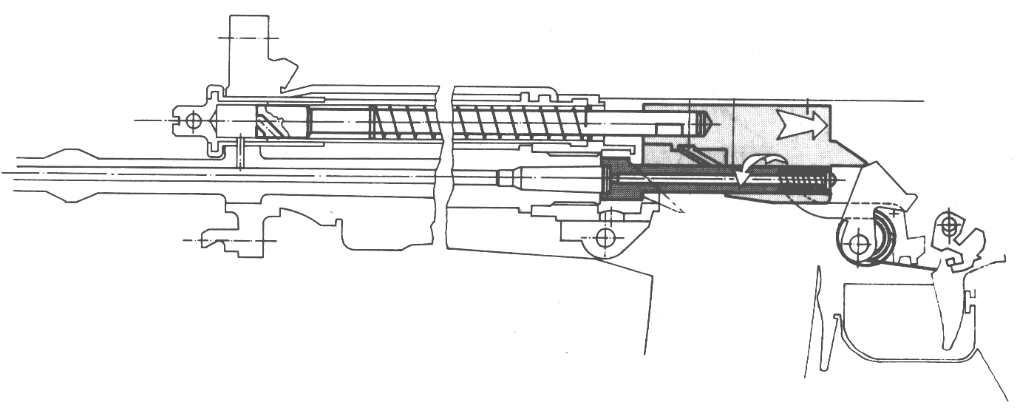
Funzionamento Fass90 – Ver.2
Presa dei gas
Otturatore girevole
1. Il gas del colpo fa arretrare l‘asta d‘armamento
2. L‘asta d‘armamento arretrando fa girare la testa dell‘otturatore sbloccandolo
Nuovo colpo
Arma automatica con
Presa di gas e
Otturatore girevole
3. La culatta ritornando in posizione ricarica

Slide 13
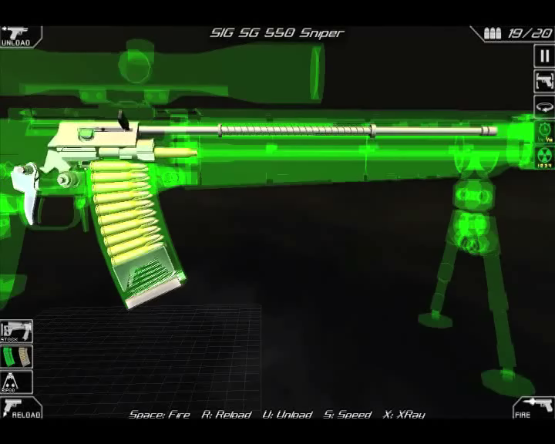
Funzionamento Fass90 – Ver.3
Arma automatica
con
Presa di gas
e
Otturatore girevole

Slide 14
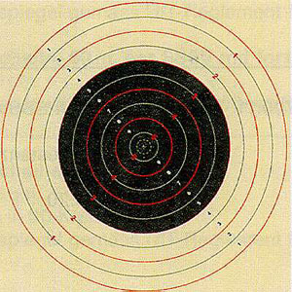
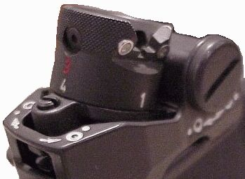
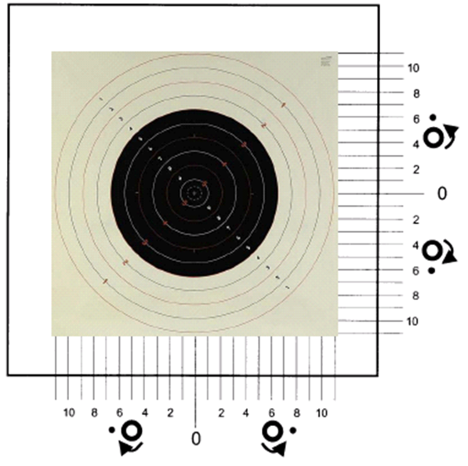
Correggere
Altezza:
verticale
Deriva: orrizontale
Per correggere:
Si gira verso il colpito (pallino piccolo)
1 tacca = 4.5 cm a 300 m
L

Slide 15
Grazie Mille
Domande ?

